Slide 1
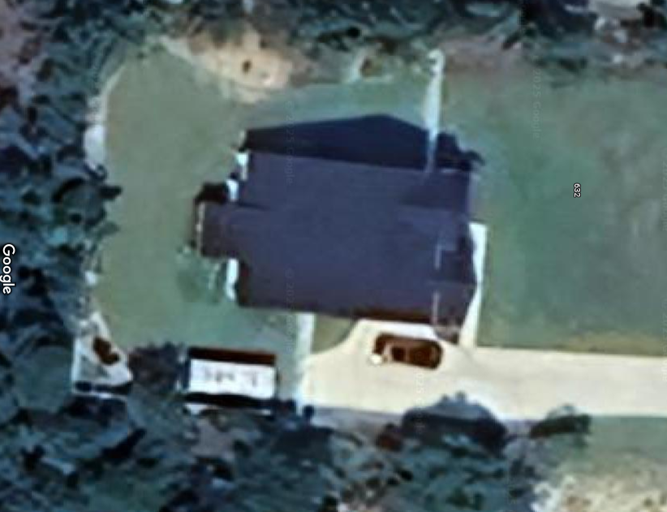
25ft
8ft
10ft
29ft

